Slide 1
Вопросы по Библии
Книга Бытие Часть 1

Slide 2
Вопрос №1
Кто дал имена всем животным и птицам?
А
Бог
Б
Человек
В
Человек и его жена

Slide 3
Вопрос №2
Из чего Бог сделал людям одежду?
А
Из смоковных листьев
Б
Из шкуры
В
Из кожи

Slide 4
Вопрос №3
Когда начали призывать имя Господа?
А
Во времена Авеля и Каина
Б
Во времена Еноса
В
Во времена Еноха

Slide 5
Вопрос №4
Сколько дней Ной и его семья находились в ковчеге?
А
40 дней
Б
150 дней
В
Больше года

Slide 6
Вопрос №5
О ком сказано: «был человек праведный и непорочный в роде своем, ходил пред Богом»?
А
О Ное
Б
О Енохе
В
Об Аврааме

Slide 7
Вопрос №6
Благодаря какому дереву Ной, его семья и все животные спаслись от потопа?
А
Кедр
Б
Маслина
В
Дерево гофер

Slide 8
Вопрос №7
Когда Ной вышел из ковчега?
А
Когда голубь принес масличный лист
Б
Когда повелел ему Бог
В
Когда земля высохла

Slide 9
Вопрос №8
Во дни какого человека образовались современные материки и океаны?
А
Во дни Фалека
Б
Во дни Сефара
В
В дни сотворения мира

Slide 10
Вопрос №9
Когда Бог сотворил морских змей?
А
В пятый день
Б
В шестой день
В
В четвёртый день

Slide 11
Вопрос №10
О ком из своих внуков Ной сказал: «раб рабов будет он у братьев своих»?
А
О сыне Сима
Б
О сыне Хама
В
О сыне Иафета

Slide 12
Вопрос №11
Зачем Господь сделал Каину знамение, когда прогонял его с лица земли?
А
Чтобы всякий, кто встретится с ним, убьет его
Б
Чтобы тому, кто убьет Каина, отомстили всемеро
В
Чтобы он был изгнанником и скитальцем на земле

Slide 13
Вопрос №12
В какой день Бог сотворил галактику?
А
В первый
Б
Во второй
В
В четвертый

Slide 14
Вопрос №13
О ком в бытие сказано, что он не умер?
А
Адам
Б
Енох
В
Мафусал

Slide 15
Ответы

Slide 16
1. Кто дал имена всем животным и птицам?
Б) Человек
"И нарек человек имена всем скотам и птицам небесным и всем зверям полевым" (Быт. 2:20)

Slide 17
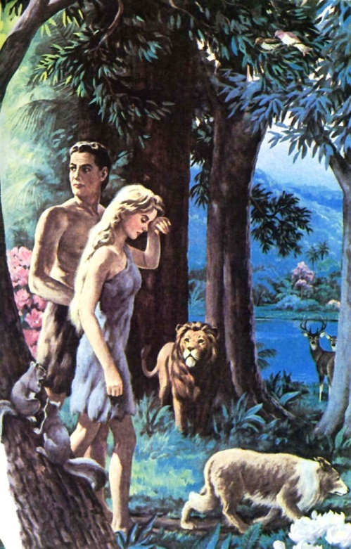
2. Из чего Бог сделал людям одежду?
В) Из кожи
"И сделал Господь Бог Адаму и жене его одежды кожаные и одел их." (Быт. 3:21)

Slide 18
3. Когда начали призывать имя Господа?
Б) Во времена Еноса
"У Сифа также родился сын, и он нарек ему имя: Енос; тогда начали призывать имя Господа. "
(Быт. 4:26)

Slide 19
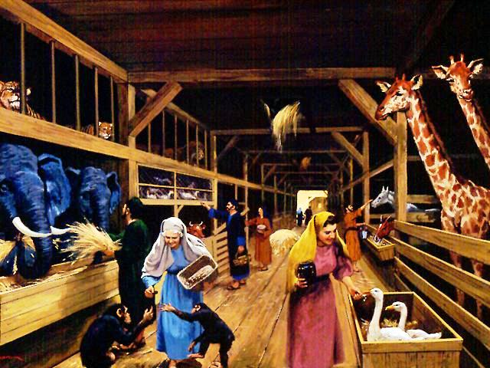
4. Сколько дней Ной и его семья находились в ковчеге?
В) Больше года

Slide 20
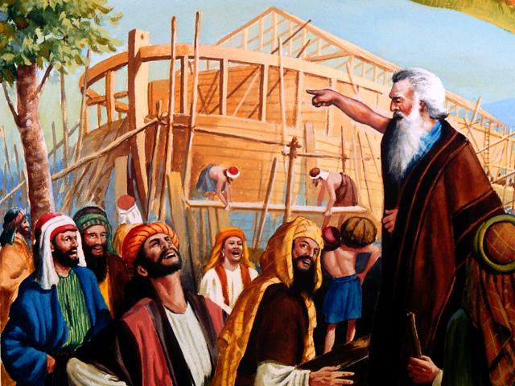
5. О ком сказано: «был человек праведный и непорочный в роде своем, ходил пред Богом»?
А) О Ное

Slide 21
6. Благодаря какому дереву Ной, его семья и все животные спаслись от потопа?
В) Дерево гофер
"Сделай себе ковчег из дерева гофер " (Быт. 6:14)

Slide 22
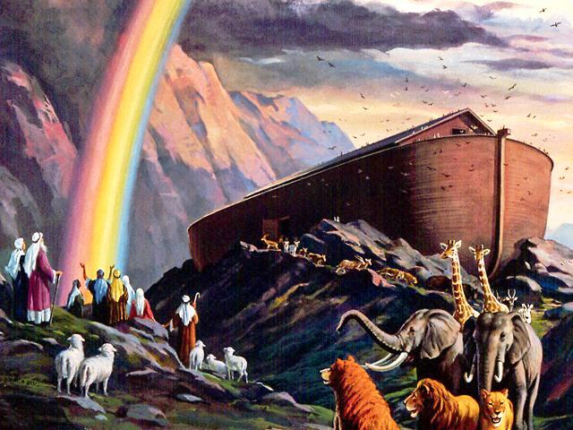
7. Когда Ной вышел из ковчега?
Б) Когда повелел ему Бог
"И сказал Бог Ною: выйди из ковчега ты и жена твоя, и сыновья твои, и жены сынов твоих с тобою"
(Быт. 8:15-16)

Slide 23
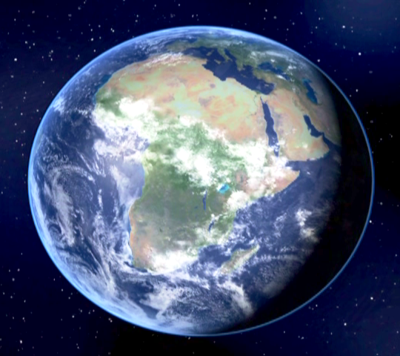
8. Во дни какого человека образовались современные материки и океаны?
А) Во дни Фалека
"У Евера родились два сына; имя одному: Фалек, потому что во дни его земля разделена"
(Быт. 10:25)

Slide 24
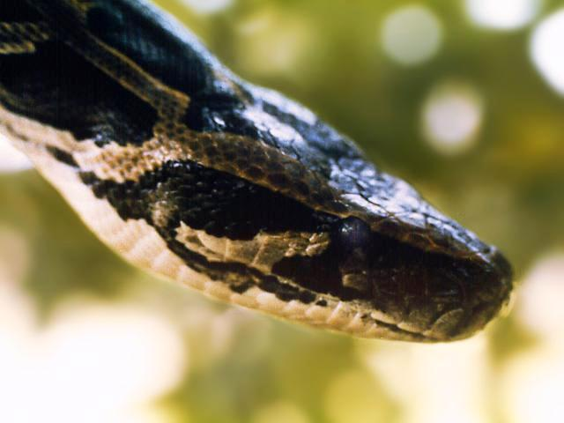
9. Когда Бог сотворил морских змей?
А) В пятый день
"И сотворил Бог рыб больших и всякую душу животных пресмыкающихся… И был вечер, и было утро: день пятый. "
(Быт. 1:21,23)

Slide 25
10. О ком из своих внуков Ной сказал: «раб рабов будет он у братьев своих»?
Б) О сыне Хама

Slide 26
11. Зачем Господь сделал Каину знамение, когда прогонял его с лица земли?
Б) Чтобы тому, кто убьет Каина отомстили всемеро
"И сказал ему Господь: за то всякому, кто убьет Каина, отмстится всемеро. И сделал Господь Каину знамение…"
(Быт. 4:15)

Slide 27
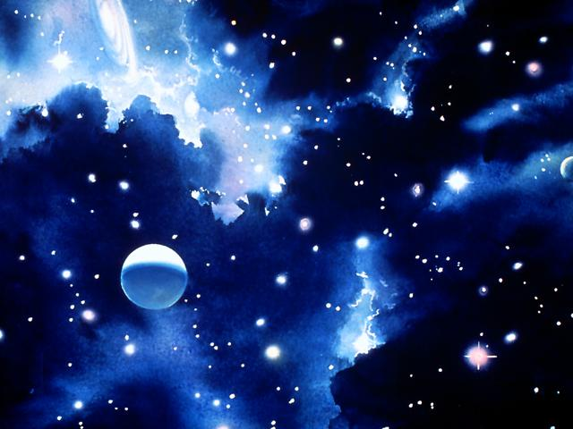
12. В какой день Бог сотворил галактику?
В) В четвертый
"И создал Бог два светила великие…
и поставил их Бог на тверди небесной, чтобы светить на землю… И был вечер, и было утро: день четвертый"
(Быт. 1:16-17,19)

Slide 28
13. О ком в Бытие сказано, что он не умер?
Б) Енох
"И ходил Енох пред Богом; и не стало его, потому что Бог взял его" (Быт. 5:24)

